Slide 1
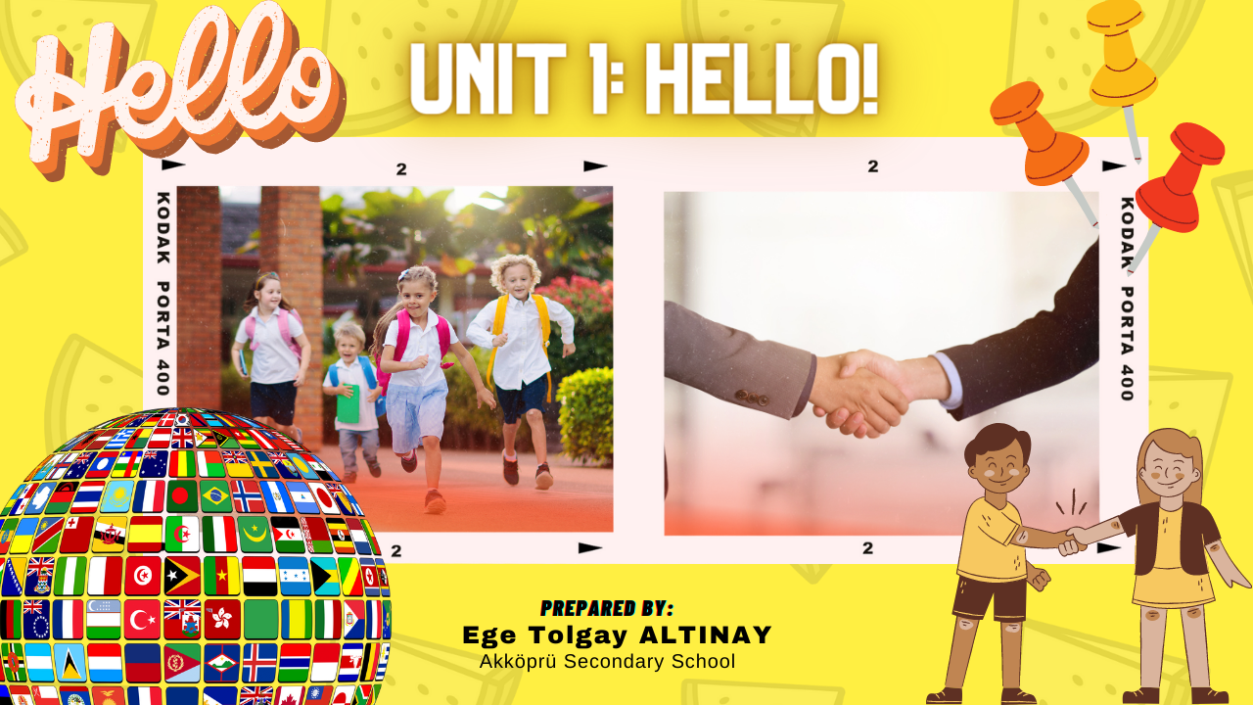
www.egetolgayaltinay.com

Slide 2
Meeting People
(İnsanlarla Tanışma)
Hello:
Merhaba
Hi:
Selam
What is your name? :
Senin adın ne?
My name is … :
Benim adım …
Nice to meet you:
Tanıştığımıza menun oldum.
Ben de tanıştığımıza memnun oldum.
Nice to meet you, too:
www.egetolgayaltinay.com

Slide 3
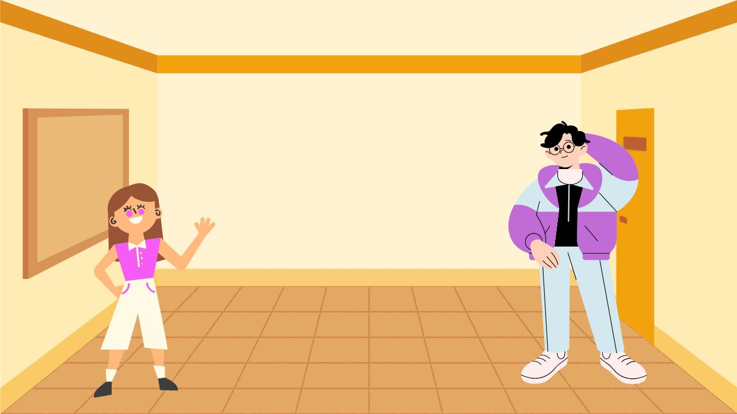
Hello, my name is Derya.
What is your name?
Hi, my name is Emre.
Nice to meet you.
Nice to meet you, too.
www.egetolgayaltinay.com

Slide 4

1) Turkey (Türkiye)
1) Spain (İspanya)
1) England (İngiltere)
2) Turkish (Türk)
2) Spanish (İspanyol)
2) English (İngiliz)
3) Turkish (Türkçe)
3) Spanish (İspanyolca)
3) English (İngilizce)
www.egetolgayaltinay.com

Slide 5

1) Italy (İtalya)
1) Germany (Almanya)
1) India (Hindistan)
2) Italian (İtalyan)
2) German (Alman)
2) Indian (Hint)
3) Italian (İtalyanca)
3) German (Almanca)
3) Indian (Hintçe)
www.egetolgayaltinay.com

Slide 6

1) Japan (Japonya)
1) China (Çin)
1) Greece (Yunanistan)
2) Japanese (Japon)
2) Chinese (Çinli)
2) Greek (Yunan)
3) Japanese (Japonca)
3) Chinese (Çince)
3) Greek (Yunanca)
www.egetolgayaltinay.com

Slide 7

1) Brazil (Brezilya)
1) The USA (ABD)
2) Brazilian (Brezilyalı)
2) American (Amerikalı)
3) Porteguese (Portekizce)
3) English (İngilizce)
www.egetolgayaltinay.com

Slide 8


Konu ile ilgili oyuna aşağıdaki linkten ulaşabilirsiniz:
https://www.egetolgayaltinay.com/lessons/37
www.egetolgayaltinay.com

Slide 9
Sentences about Countries
(Ülke İsimleri ile Cümleler)
Bu cümleler Ülke(Country) isimleri ile kullanılır.
I live in Turkey :
Ben Türkiye’de yaşıyorum.
She lives in Brazil :
O Brezilya’da yaşıyor.
I am from Turkey :
Ben Türkiye’denim.
He is from Germany:
O Almanya’dan.
www.egetolgayaltinay.com

Slide 10
Sentences about Nationality
(Milliyet İsimleri ile Cümleler)
Bu cümleler Milliyet(Nationality) isimleri ile kullanılır.
I am Turkish :
Ben Türk’üm.
He is Japanese:
O Japon’dur.
Helene is Greek:
Helene Yunan’dır.
Gina is Italian:
Gina İtalyan’dır.
www.egetolgayaltinay.com

Slide 11
Sentences about Language
(Dil İsimleri ile Cümleler)
How many languages do you speak?:
Sen kaç tane dil konuşursun?
Three. I speak Chinese, Turkish and Indian:
Üç tane. Ben Çince, Türkçe ve Hintçe konuşurum.
Satoshi speaks Japanese and English:
Satoshi Japonca ve İngilizce konuşur.
www.egetolgayaltinay.com

Slide 12
Sentences about School
(Okul hakkında Cümleler)
Where do you study? :
Nerede okuyorsun?
I study at Akköprü Secondary School:
Akköprü Ortaokulu’nda okuyorum.
www.egetolgayaltinay.com

Slide 13

Let’s translate the sentences below. (Hadi aşağıdaki cümleleri çevirelim.)
Hello,
My name is Mary.
I’m German.
I live in Turkey.
I speak German and Turkish.
Merhaba,
Benim adım Mary
Ben Almanım.
Ben Türkiye’de yaşıyorum.
Ben Almanca ve Türkçe konuşurum.
www.egetolgayaltinay.com

Slide 14
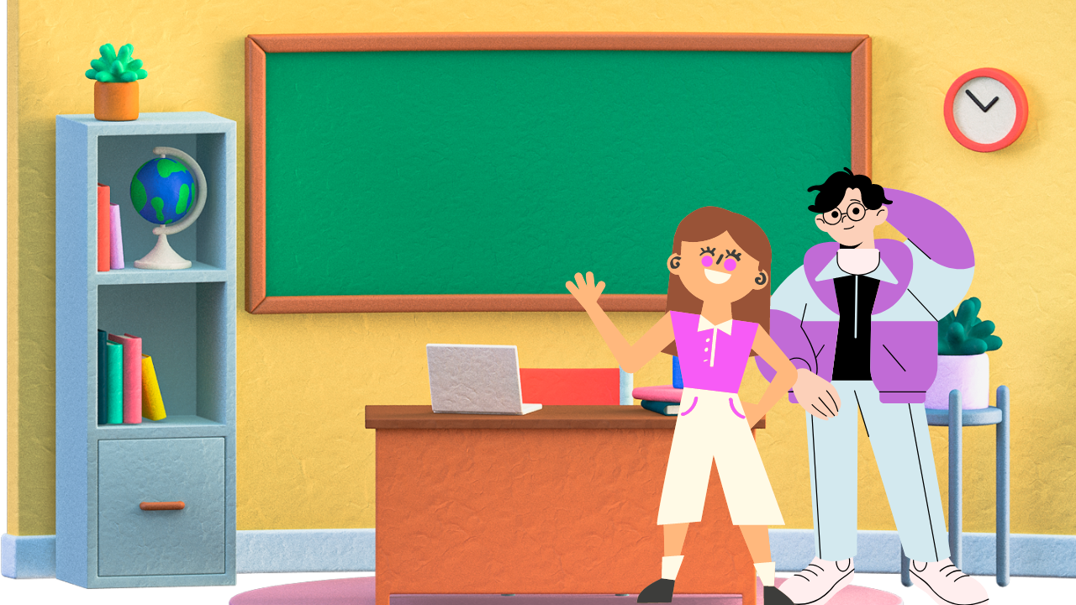
Circle the correct word. (Doğru kelimeyi yuvarlak içine alınız.)
This is Emre.
He is Turkey / Turkish.
He speaks Turkish, English and Japan / Japanese.
www.egetolgayaltinay.com

Slide 15
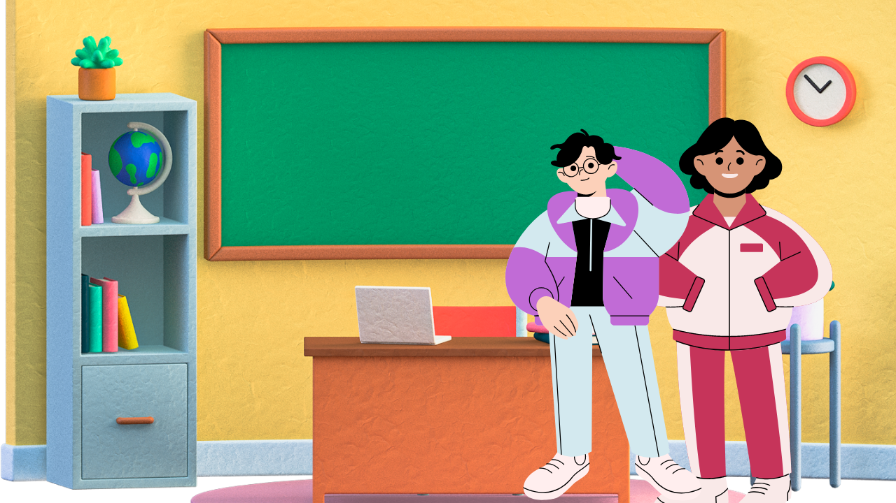
Circle the correct word. (Doğru kelimeyi yuvarlak içine alınız.)
This is Meera.
She is from India / Indian.
He speaks Indian and England / English.
www.egetolgayaltinay.com
www.egetolgayaltinay.com

Slide 16
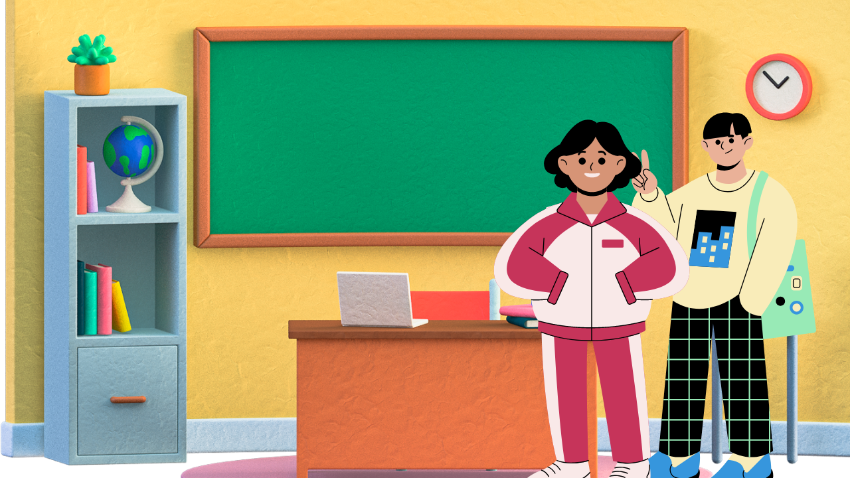
Circle the correct word. (Doğru kelimeyi yuvarlak içine alınız.)
This is Jose.
He is Spain / Spanish.
He lives in Turkey / Turkish.
www.egetolgayaltinay.com
www.egetolgayaltinay.com

Slide 17
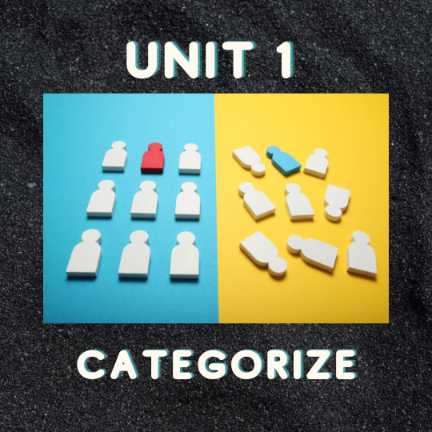
Konu ile ilgili oyuna aşağıdaki linkten ulaşabilirsiniz:
https://www.egetolgayaltinay.com/lessons/38
www.egetolgayaltinay.com

Slide 18

Art
Music
Science
P. E.
(Physical Education)
(Resim)
(Müzik)
(Fen Bilimleri)
(Beden Eğitimi)
www.egetolgayaltinay.com

Slide 19

Language Class
Maths
History
1.Social Studies
2.Geography
(Matematik)
(Tarih)
(Yabancı Dil Dersi)
(1.Sosyal Bilgiler)
(2.Coğrafya)
www.egetolgayaltinay.com

Slide 20
Konu ile ilgili oyuna aşağıdaki linkten ulaşabilirsiniz:
https://www.egetolgayaltinay.com/lessons/39
www.egetolgayaltinay.com

Slide 21
Sentences about Classes
(Ders İsimleri hakkında Cümleler)
What are your favorite classes?:
En sevdiğin dersler nedir?
I like Language Class and P.E.:
Yabancı Dil Dersini ve Beden Eğitimini Severim.
www.egetolgayaltinay.com

Slide 22

Hello everyone,
I have
Double Maths,
Double P.E.,
Art,
and
Music
on Monday.
Maths
Maths
P. E.
P. E.
Art
Music
Double: Çift, İki
www.egetolgayaltinay.com

Slide 23
Hello everyone,
I have
Social Studies,
Double History,
Geography,
and
Double Science
on Tuesday.
TUESDAY
Social Studies
History
History
Geography
Science
Science
www.egetolgayaltinay.com

Slide 24
ID CARD
(Kimlik Kartı)
ID CARD
Name:
(İsim)
photo
Age:
(Yaş)
Country:
(Ülke)
Nationality:
(Milliyet)
Language:
(Dil)
School:
(Okul)
Favorite Classes:
(En Sevdiği Dersler)
www.egetolgayaltinay.com

Slide 25
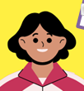
ID CARD
(Kimlik Kartı)
Example:
ID CARD
Name:
Meera Khatri
Age:
11 (Eleven)
Country:
India
Nationality:
Indian
Language:
Indian and English
School:
Akköprü Secondary School
Favorite Classes:
Maths and Science
www.egetolgayaltinay.com

Slide 26
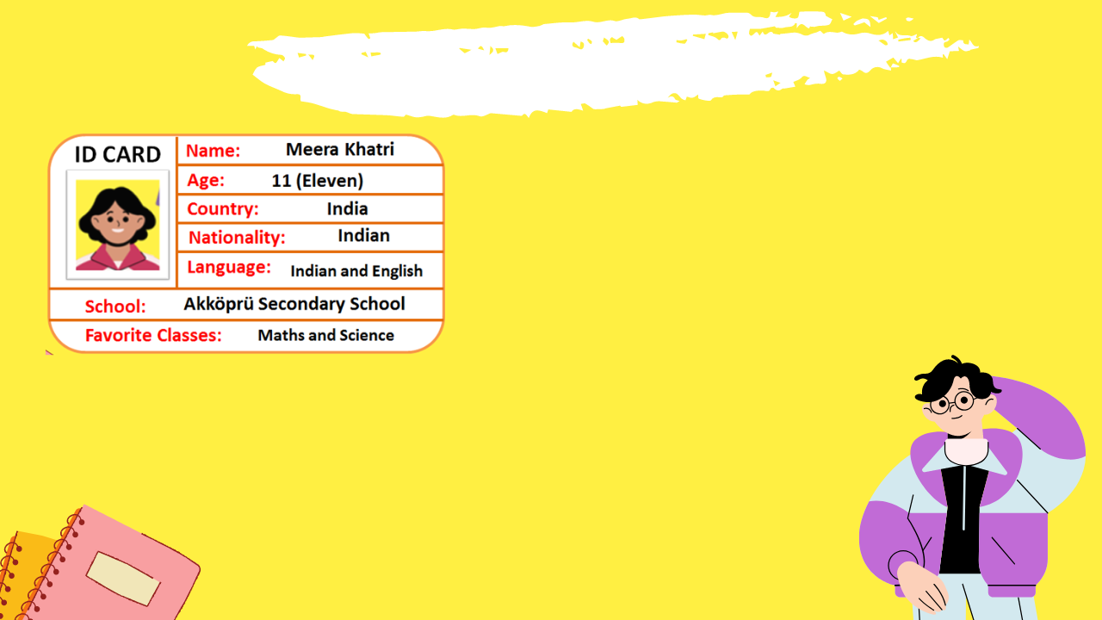
Introducing ID CARD
(Kimlik Kartını Tanıtma)
This is Meera Khatri.
She is Indian.
She is eleven years old.
She speaks Indian and English.
She likes Maths and Science.
She studies at Akköprü Secondary School.
www.egetolgayaltinay.com

Slide 27

Kelime Tekrar oyununa aşağıdaki linkten ulaşabilirsiniz:
https://www.egetolgayaltinay.com/lessons/36
www.egetolgayaltinay.com

Slide 28

SAMPLE
QUESTIONS
www.egetolgayaltinay.com

Slide 29
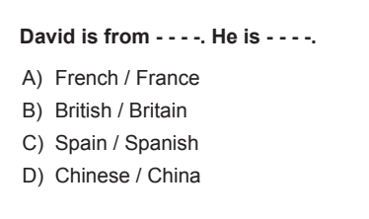
www.egetolgayaltinay.com

Slide 30
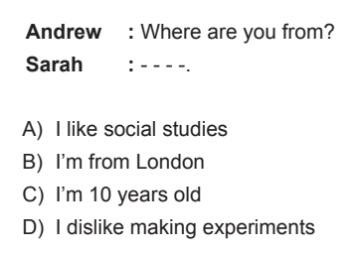
www.egetolgayaltinay.com

Slide 31
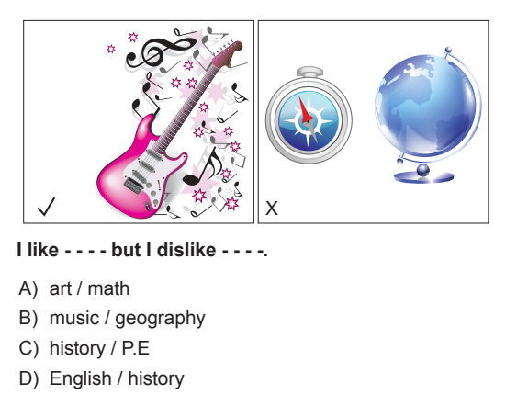
www.egetolgayaltinay.com

Slide 32

THANK YOU!
Ege Tolgay Altınay
Akköprü Ortaokulu Tuşba/VAN
Bu, ve benzeri içerikler için:
www.egetolgayaltinay.com adresini ziyaret edebilirsiniz.

